Slide 1
Деревья
Лекция 22

Slide 2
Обходы дерева
Обход дерева – это способ методичного исследования узлов дерева, при котором каждый узел проходится только один раз.
в глубину
Обходы
в ширину

Slide 3
Обходы деревьев в глубину
Пусть T – дерево, r- корень, v₁, v₂,…, v_{n} – сыновья вершины r.
Прямой (префиксный ) обход:
посетить корень r;
посетить в прямом порядке поддеревья с корнями v₁, v₂,…, v_{n} .
Обратный (постфиксный) обход:
посетить в обратном порядке поддеревья с корнями v₁, v₂,…, v_{n};
посетить корень r.
Внутренний ( инфиксный) обход для бинарных деревьев:
посетить во внутреннем порядке левое поддерево корня r (если существует);
посетить корень r;
посетить во внутреннем порядке правое поддерево корня r (если существует).

Slide 4
Обходы деревьев в глубину. Пример 1.
10
5
1
9
1
7
6
4
2
8
3
5
8
3
6
10
3
7
9
2
7
2
4
8
4
5
1
10
6
9
Прямой Обратный Внутренний

Slide 5
Обходы деревьев в глубину. Пример 2
+
*
/
a
−
+
c
d
e
f
g
+ * a – d e / + f g c - префиксный обход
a d e – * f g + c / + - постфиксный обход
a * (d – e)+ (f + g) / c - инфиксный обход

Slide 6
Обход дерева в ширину
- это обход вершин дерева по уровням, начиная от корня, слева направо (или справа налево).
Алгоритм обхода дерева в ширину
Шаг 0:
Поместить в очередь корень дерева.
Шаг 1:
Взять из очереди очередную вершину. Поместить в очередь всех ее сыновей по порядку слева направо (справа налево).
Шаг 2:
Если очередь пуста, то конец обхода, иначе перейти на Шаг 1.

Slide 7
Обход дерева в ширину. Пример
b
h
i
a
j
k
l
d
e
f
g
b
h
i
a
j
k
l
d
e
f
g

Slide 8
Представления деревьев
Определение. Левое скобочное представление дерева Т (обозначается Lrep(Т)) можно получить, применяя к нему следующие рекурсивные правила:
Если корнем дерева Т служит вершина а с поддеревьями T₁, Т₂, . . ., Т_{n}, расположенными в этом порядке (их корни — прямые потомки вершины а), то
Lrep(Т) = а (Lrep (T₁), Lrep (Т₂) , . . ., Lrep (Т_{n}))
(2) Если корнем дерева Т служит вершина а, не имеющая прямых потомков, то Lrep (Т) = а.
Определение. Правое скобочное представление Rrep(Т) дерева Т:
Если корнем дерева Т служит вершина а с поддеревьями T₁, Т₂, . . ., Т_{n}, то
Rrep(Т) = (Rrep(Т₁), Rrep(T₂), . . ., Rrep (Т_{n}))а.
(2) Если корнем дерева Т служит вершина а, не имеющая прямых потомков, то Rrep(T) = а.

Slide 9
Скобочные представления деревьев
b
h
i
a
j
k
l
d
e
f
g
Lrep(T) = b ( h ( a, j ( d ) ), i ( k ( e, f, g ), l ) )
Rrep(T) = ( ( a, ( d ) j ) h, ( ( e, f, g ) k, l ) i ) b

Slide 10
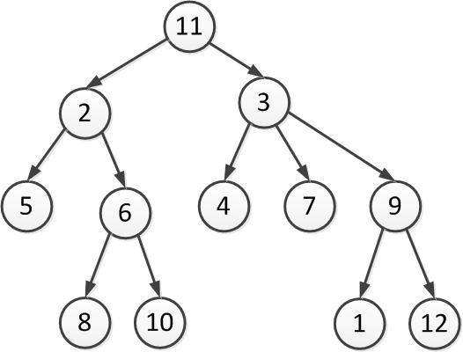

Представление дерева списком прямых предков
Составляется список прямых предков для вершин дерева c номерами 1, 2, ..., n (именно в этом порядке). Чтобы опознать корень, будем считать, что его предок—это 0.

Slide 11
Бинарное дерево
Бинарное дерево — это иерархическая структура данных, в которой каждый узел имеет значение (оно же является в данном случае и ключом) и ссылки на левого и правого потомка. Узел, находящийся на самом верхнем уровне (не являющийся чьим либо потомком) называется корнем. Узлы, не имеющие потомков (оба потомка которых равны NULL) называются листьями.
Бинарное дерево поиска — это бинарное дерево, обладающее дополнительными свойствами: значение левого потомка меньше значения родителя, а значение правого потомка больше значения родителя для каждого узла дерева. То есть, данные в бинарном дереве поиска хранятся в отсортированном виде.
При каждой операции вставки нового или удаления существующего узла отсортированный порядок дерева сохраняется. При поиске элемента сравнивается искомое значение с корнем. Если искомое больше корня, то поиск продолжается в правом потомке корня, если меньше, то в левом, если равно, то значение найдено и поиск прекращается.

Slide 12
Бинарное дерево
Бинарное дерево поиска– это один из способов сохранения отсортированного списка с возможностью постоянного добавления или удаления элементов из этого списка.
Бинарное дерево поиска является структурой данных, которое соблюдает три основных правила:
1. Левое поддерево любой вершины может иметь значение, которое меньше или равно значению вершины
2. Правое поддерево любой вершины может иметь значение, которое больше или равно значению вершины
3. Правые и левые поддеревья всех вершин, так же являются бинарными деревьями поиска
Бинарное дерево ещё называют «Деревом программистов» и растёт оно сверху вниз.

Slide 13
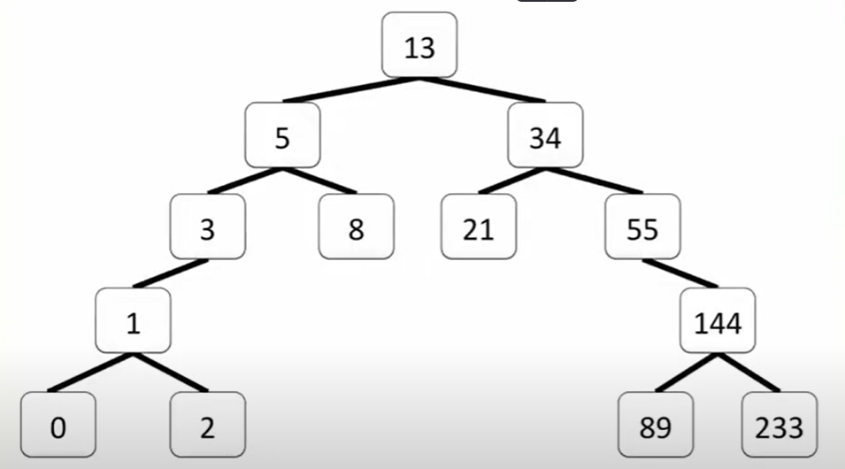
Бинарное дерево
Корень
Ячейки (вершины)
Рёбра
Лист

Slide 14
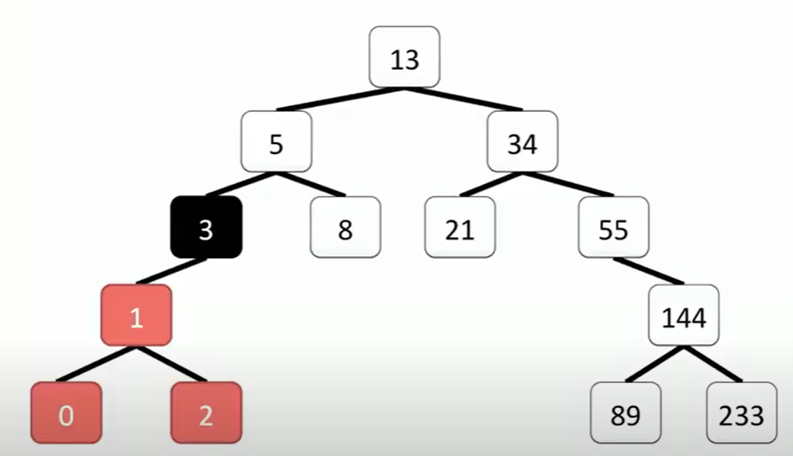
Бинарное дерево
Корень этого дерева имеет значение 13, ниже – находятся две вершины со значениями 5 и 34 . Поддерево являет собой дерево, которое состоит из частей целого дерева. Например левое поддерево вершины 3, это дерево созданное из вершин со значениями 0,1 и 2.

Slide 15
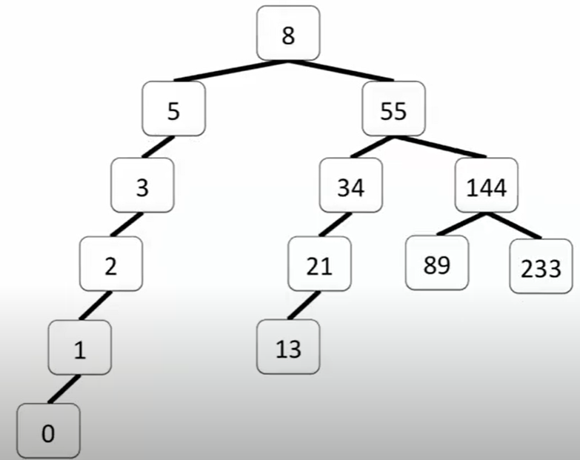
Бинарное дерево
Если вернуться к основным правилам бинарного дерева поиска, то мы видим, что каждое поддерево отвечает всем трём основным правилам, а именно: левое поддерево состоит из значений, которые меньше или равны значению вершины. Правое поддерево состоит из значений, которые больше или равны вершине. И, наконец вершины обоих поддеревьев , так же являются бинарными деревьями поиска.

Slide 16
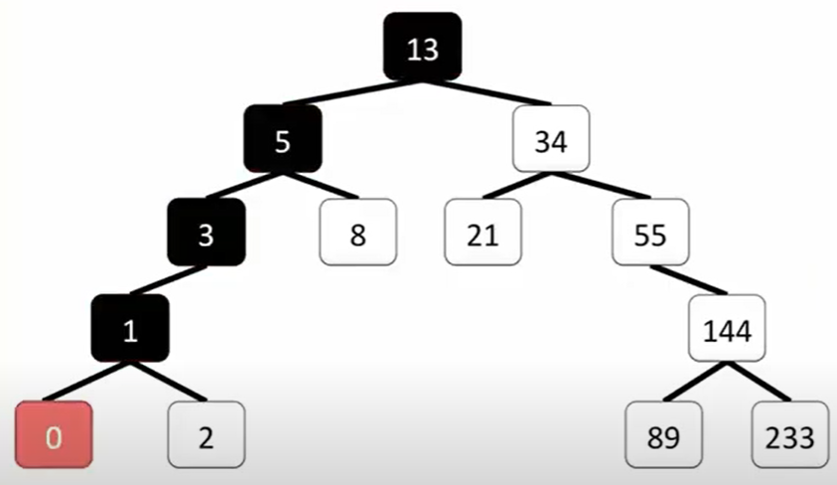
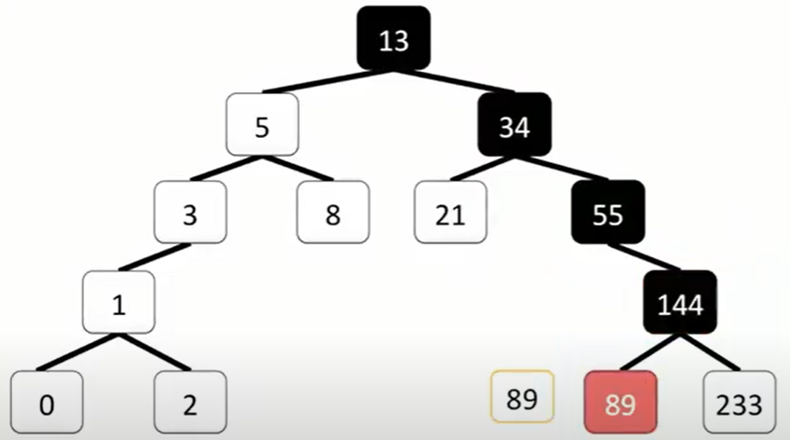
Бинарное дерево
Существует много способов построения бинарного дерева поиска целых чисел.
С помощью бинарного дерева можно быстро найти максимальный и минимальный элемент массива
Минимальный элемент можно найти постоянно двигаясь влево, до тех пор, пока не закончатся вершины.
Максимальный элемент можно найти постоянно двигаясь вправо, снова пока не кончатся вершины
Чтобы найти любой элемент, например, 89. Нужно сравнить его со значением вершины и переходить в лево или вправо в зависимости больше или меньше число от значения вершины

Slide 17
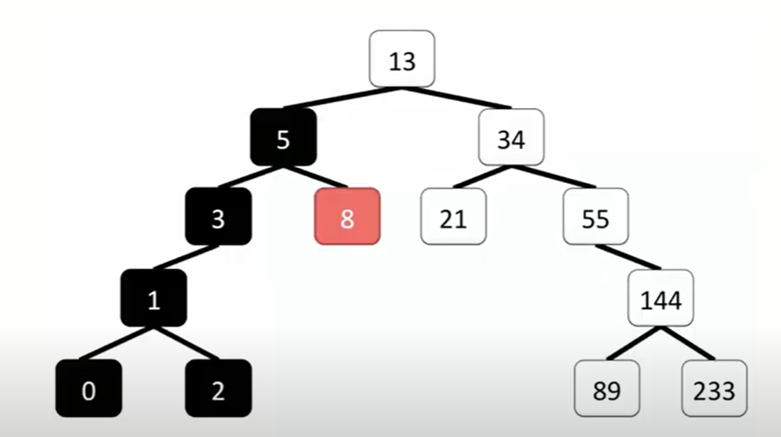
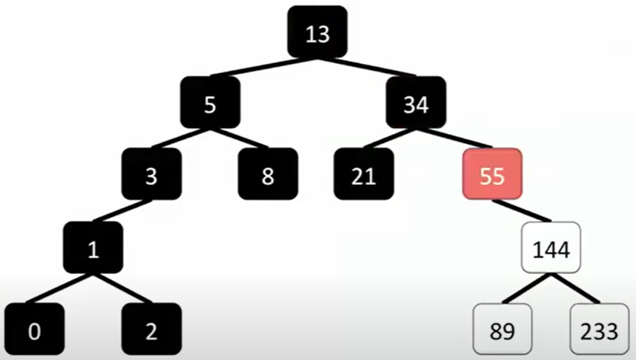
Бинарное дерево
Так же с помощью бинарного дерева поиска мы можем вывести все числа дерева, делая обход дерева во внутреннем порядке (инфиксный обход). Это означает вывод всех чисел левого поддерева, потом числа из вершин, потом выводятся все числа правого поддерева
Сначала спускаемся с корня 13 влево до самого маленького значения (5 -> 3 -> 1 ->0)
От 0 начинаем подниматься:
0 1 2 3 5 8 …
Теперь выводим значение корня 13, потом значения правого поддерева, но перед выводом вершины 34 сначала выводим его левое поддерево 21, потом 34, потом 55. Оно не имеет левого поддерева, по этому сразу переходим к его правому поддереву 144, но перед его выводом снова выводим его левое поддерево 89, потом 144 и 233
0 1 2 3 5 8 13 21 34 55 89 144 233

Slide 18
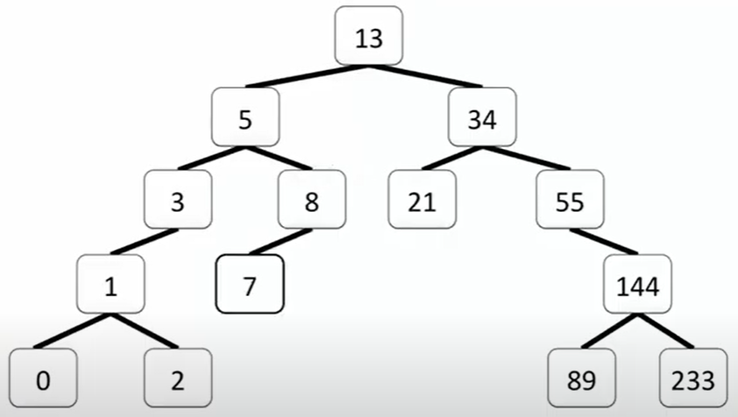
Бинарное дерево
Так же легко и добавить число к дереву. Нужно снова соблюдать три основных правила, просто добавляем значение туда где есть место.
Так же легко и добавить число к дереву. Нужно снова соблюдать три основных правила, просто добавляем значение туда где есть место.
Допустим, что мы хотим добавить 7.
Т.к. 7 < 13 , то мы идём влево
Т.к. 7 > 5, то мы идём её правую ветвь
Т.к. 7< 8 и у этой вершины нет левой ветви, то ставим 7 тут. Левым поддеревом.

Slide 19
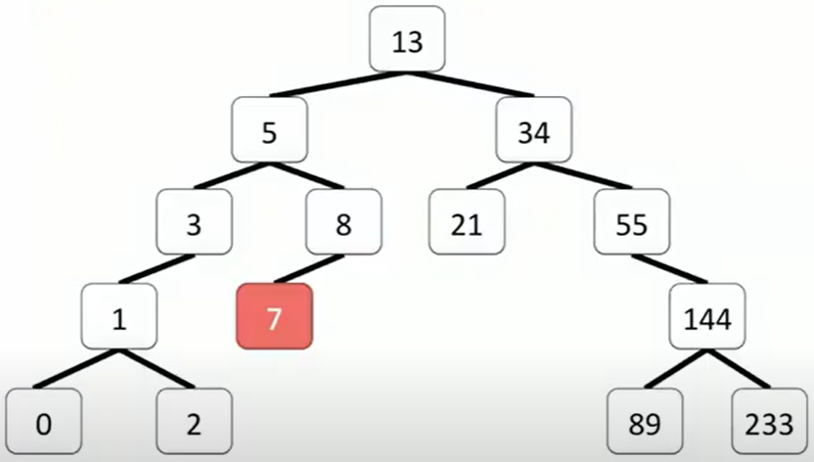
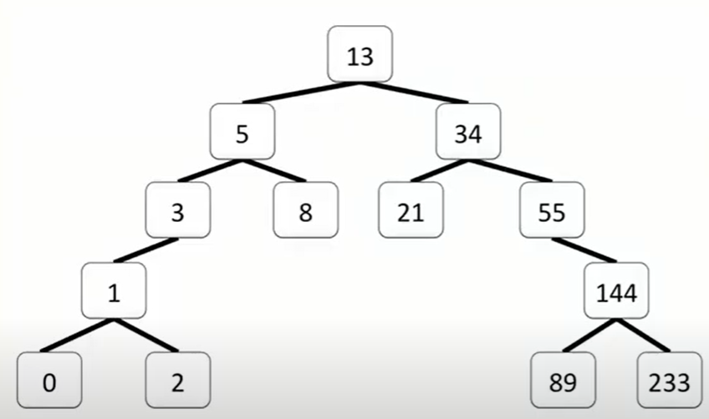
Бинарное дерево
Процесс удаления тоже возможен, но несколько сложнее. Но тут возможны три варианта:
Самый простой способ – когда элемент не имеет поддеревьев. В этом случае мы просто находим этот элемент и его удаляем. Допустим удалим 7.

Slide 20
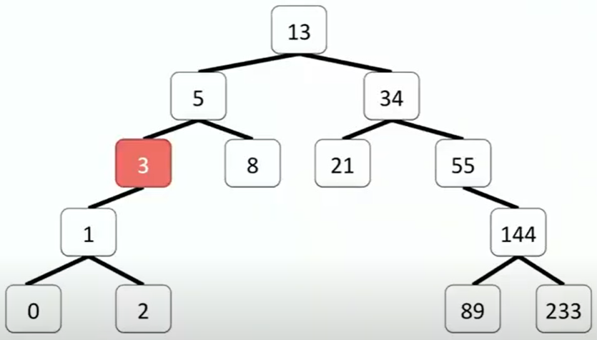
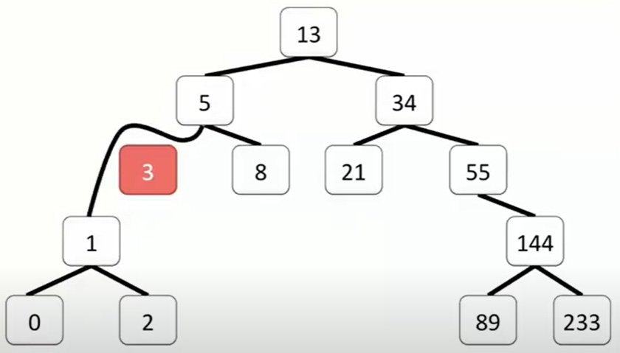
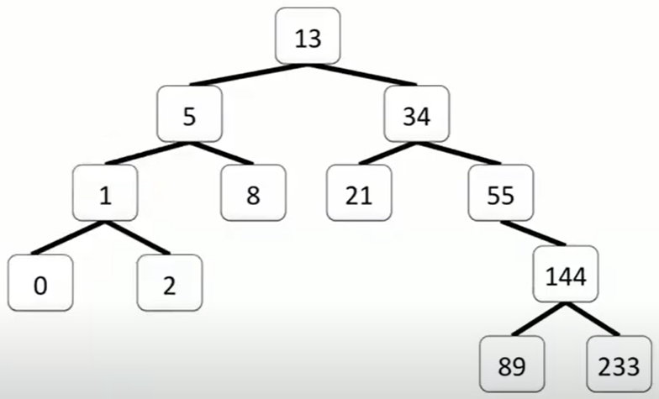
Бинарное дерево
2) Второй способ используется когда вершина имеет одно поддерево. ВЫ этом случае вершина удаляется, а вместо неё ставится поддерево только что удалённой вершины. Допустим, что хотим удалить число 3.
Берём поддерево этой вершины и крепим его к родительской вершине числа 3 (в данном случае – 1 крепится 5). Это легко сделать, т.к. по первому правилу все элементы левого поддерева 3 должны быть < 5.

Slide 21
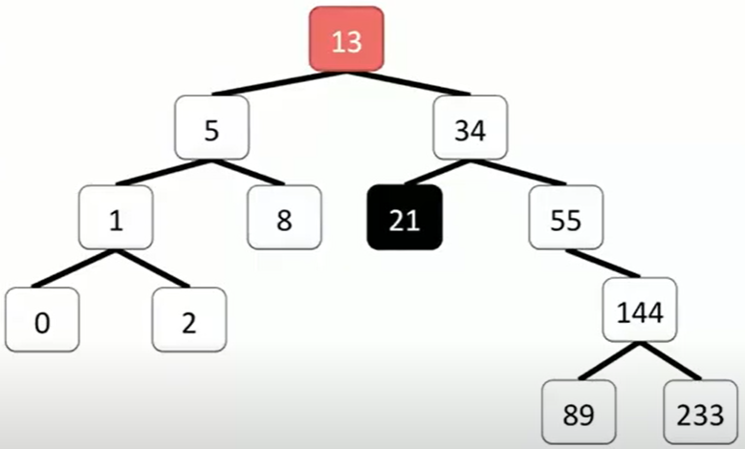
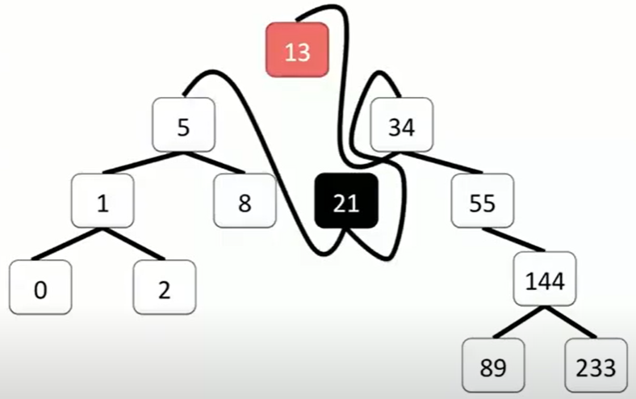
Бинарное дерево
3) Третий способ самый сложный это случай, когда удаляемая вершина имеет два поддерева.
Сначала нам нужно найти вершину, которая имеет следующее по возрастанию значение, потом мы меняем эти вершины местами, а потом удаляем ненужную вершину.
Обратите внимание, что у следующей по возрастанию вершины должно быть два поддерева.
Давайте удалим корневую вершину 13. Ищем следующее по величине значение. В нашем случае – это 21.
Потом меняем местами эти вершины, оставляя вершину 13 без подвершин.

Slide 22
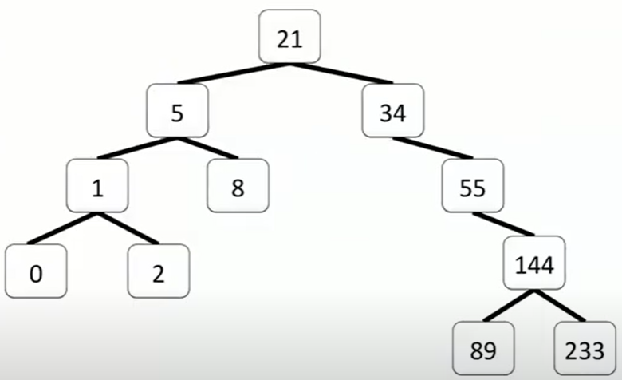
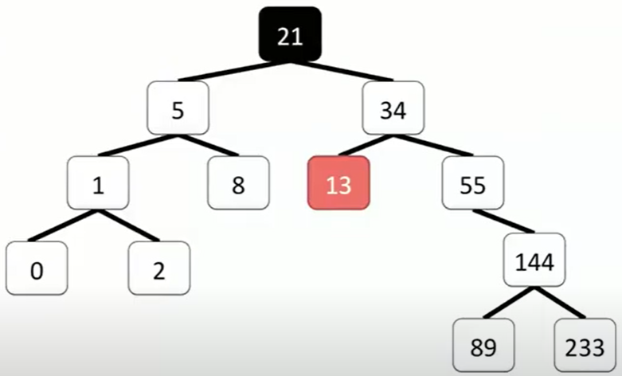
Бинарное дерево
3) Третий способ самый сложный это случай, когда удаляемая вершина имеет два поддерева.
Сначала нам нужно найти вершину, которая имеет следующее по возрастанию значение, потом мы меняем эти вершины местами, а потом удаляем ненужную вершину.
Обратите внимание, что у следующей по возрастанию вершины должно быть два поддерева.
Давайте удалим корневую вершину 13. Ищем следующее по величине значение. В нашем случае – это 21.
Потом меняем местами эти вершины, оставляя вершину 13 без подвершин. И, наконец, удаляем число 13

Slide 23
Бинарное дерево
Таким образом сортировка бинарным деревом, за счёт дополнительной памяти, быстро решает вопрос с добавлением очередного элемента в отсортированную часть массива. Причём в роли отсортированной части массива выступает бинарное дерево. Дерево формируется буквально на лету при переборе элементов.
Элемент сравнивается сначала с корнем, а потом и с более вложенными узлами по принципу: если элемент меньше чем узел — то спускаемся по левой ветке, если не меньше — то по правой. Построенное по такому правилу дерево затем можно легко обойти так, чтобы двигаться от узлов с меньшими значениями к узлам с большими значениями (и таким образом получить все элементы в возрастающем порядке).
Основная загвоздка сортировок вставками (затраты на вставку элемента на своё место в отсортированной части массива) здесь решена, построение происходит вполне оперативно. Во всяком случае для освобождения точки вставки не нужно медленно передвигать караваны элементов как в предыдущих алгоритмах. Казалось бы, вот она, наилучшая из сортировок вставками. Но есть проблема.
Когда получается красивая симметричная ёлочка (так называемое идеально сбалансированное дерево), то вставка происходит быстро, поскольку дерево в этом случае имеет минимально возможную вложенность уровней. Но сбалансированная (или хотя бы близкая к таковой) структура из случайного массива получается редко. И дерево, скорее всего, будет неидеальное и несбалансированное — с перекосами, заваленным горизонтом и избыточным количеством уровней.

Slide 24
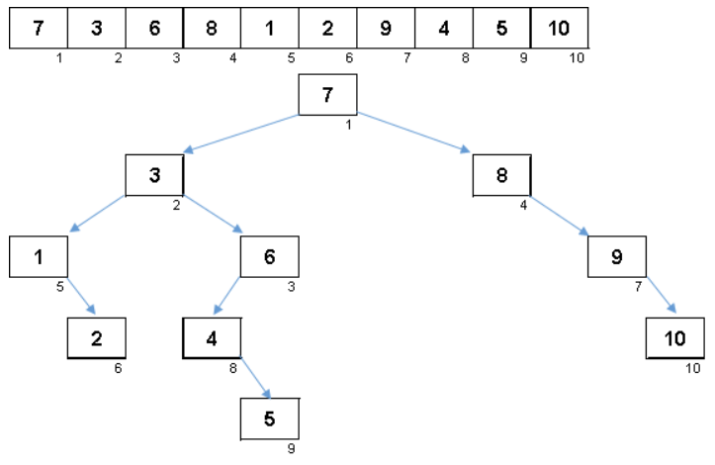
Бинарное дерево
Рандомный массив со значениями от 1 до 10. Элементы в таком порядке генерируют несбалансированное двоичное дерево:

Slide 25
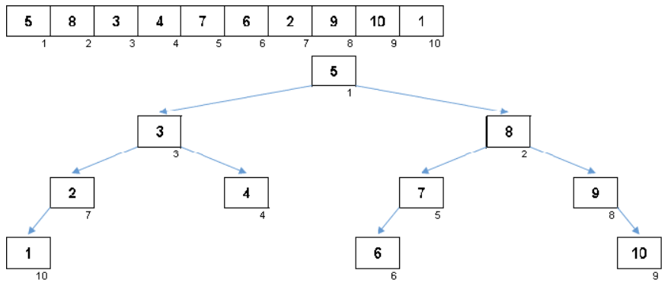
Бинарное дерево
Дерево мало построить, его ещё нужно обойти. Чем больше несбалансированности — тем сильнее будет буксовать алгоритм по обходу дерева. Тут как скажут звёзды, рандомный массив может породить как уродливую корягу (что более вероятно) так и древовидный фрактал.
Значения элементов те же, но порядок другой. Генерируется сбалансированное двоичное дерево:
Проблему несбалансированных деревьев решает сортировка выворачиванием, которая использует особую разновидность бинарного дерева поиска — splay tree. Это замечательное древо-трансформер, которое после каждой операции перестраивается в сбалансированное состояние. Но это уже – другая история.

Slide 26
Дерево двоичного поиска
Определение. Деревом двоичного поиска для множества S называется помеченное двоичное дерево, каждый узел v которого помечен элементом l(v)∈S так, что
l(u) < l(v) для каждого узла u из левого поддерева узла v,
l(w) > l(v) для каждого узла w из правого поддерева узла v,
для любого элемента a ∈S существует единственный узел v , такой что l(v) = a.

Slide 27
Дерево двоичного поиска. Пример
Пусть S = {1, 2, 3, 4, 5, 6, 7, 8, 9, 10}
5
1
7
3
6
10
2
4
8
9

Slide 28
Алгоритм просмотра дерева двоичного поиска
Вход: Дерево T двоичного поиска для множества S, элемент a.
Выход: true если a∈S, false - в противном случае.
Метод: Если T = ∅, то выдать false, иначе выдать ПОИСК (a, r), где r – корень дерева T.
функция ПОИСК (a, v) : boolean
{
если a = l(v) то выдать true
иначе
если a < l(v) то
если v имеет левого сына w
то выдать ПОИСК (a, w)
иначе выдать false;
иначе
если v имеет правого сына w
то выдать ПОИСК (a, w)
иначе выдать false;
}

Slide 29
Пример построения дерева двоичного поиска
Пусть на вход подаются числа в следующем порядке:
5, 1, 7, 6, 3, 2, 10, 8, 4, 9
5
1
7
3
6
10
2
4
8
9

Slide 30
Операции нахождения минимума и максимума
T – дерево
root [T] – корень дерева
left[v] – левый сын v
right[v] – правый сын v
p[v] – отец вершины v
min ( T )
v ← root [T];
while left[v] ≠ NIL
v ← left[v]
return v
max ( T )
v ← root[T];
while right[v] ≠ NIL
v ← right[v]
return v
5
2
7
6
9
3
1
8
10
4

Slide 31
Операция поиска следующего
successor (x)
if right[x] ≠ NIL then
return min (right [x])
y ← p[x]
while y ≠ NIL and x = right [y]
do
x ← y
y ← p[y]
return y
5
2
7
6
9
3
1
8
10
4

Slide 32
Операция удаления элемента из дерева поиска
Delete(T, z)
if left[z] = NIL or right[z] = NIL
then y ← z
else y ← successor (z)
if left[y] ≠ NIL
then x ← left[y]
else x ← right[y]
if x ≠ NIL
p[x] ← p[y]
if p[y] = NIL
then root[T] ← x
else if y = left[p[y]]
then left[p[y]] ← x
else right[p[y]] ← x
if y ≠ z
then key[z] ← key[y]
Копирование сопутствующих данных в z
return y

Slide 33
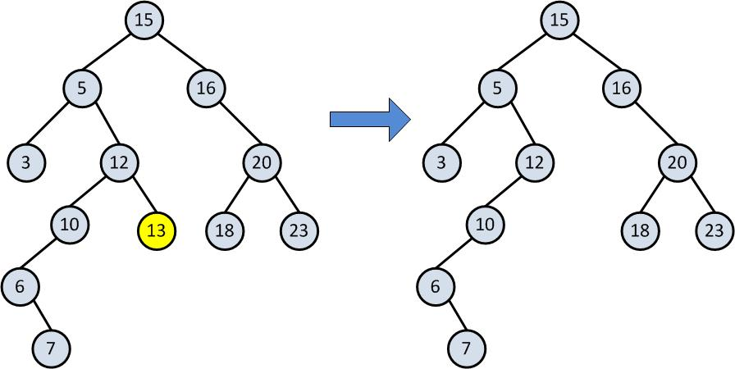
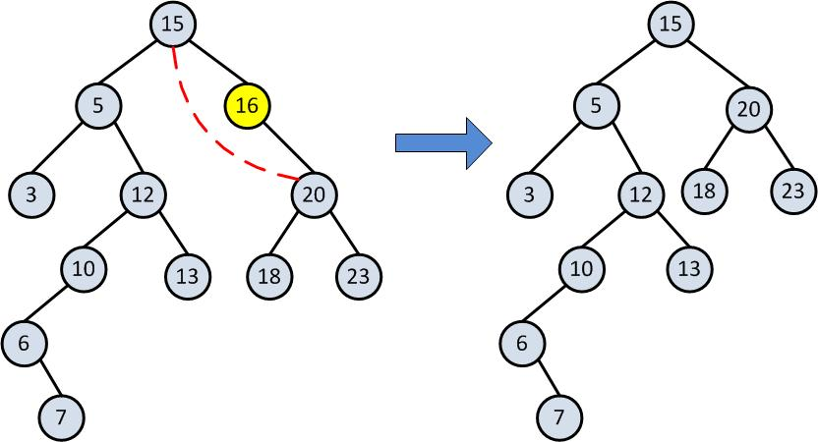
Пример удаления элемента из дерева поиска

Slide 34
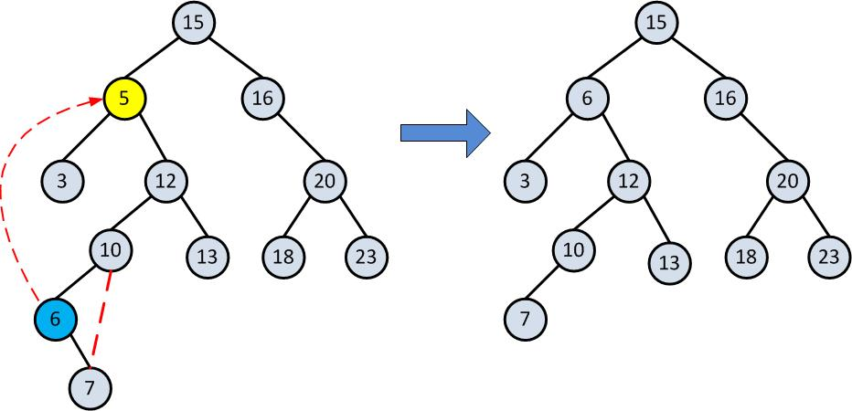
Пример удаления элемента из дерева поиска (окончание)

Slide 35
Теорема
Среднее число сравнений, необходимых для вставки n случайных элементов в дерево двоичного поиска, пустое в начале, равно O(n log₂n) для n ≥ 1 .
(без доказательства).
Максимальное число сравнений O(n²) – для вырожденных деревьев.

Slide 36
Сбалансированные деревья
Определение
Дерево называется сбалансированным тогда и только тогда, когда высоты двух поддеревьев каждой из его вершин отличаются не более чем на единицу.
Дерево называется идеально сбалансированным, если все его уровни, за исключением, может быть, последнего, полностью заполнены. В бинарном дереве полностью заполненный уровень n содержит 2^n узлов. В идеально сбалансированном дереве при полностью заполненных уровнях на последнем уровне находится больше половины узлов дерева.
Если дерево поиска близко к сбалансированному, то даже в худшем случае за время порядка O(log_2 n) в нем можно:
Найти вершину (узел) с заданным значением или выяснить, что такой вершины нет.
Включить (добавить) новую вершину.
Исключить (удалить) вершину.
Стандартные операции:
-поиск максимального/минимального элемента
-поиск предыдущего/следующего по величине элемента
-удаление элемента
-различные варианты обхода дерева – для его вывода, записи в файл или удаления

Slide 37
Сбалансированные деревья
АВЛ–дерево - это структура данных, изобретенная советскими математиками:
Г.М. Андельсон-Вельским и Е.М. Ландисом. АВЛ – дерево является частным случаем двоичного дерева поиска, для которого определено следующее условие: каждый узел дерева имеет коэффициент сбалансированности, который должен удовлетворять условию | h(Rtree) - h(Ltree) | ≤ 1, где h(Ltree) и h(Rtree) – высоты левого и правого поддеревьев соответственно. Т.е. коэффициент сбалансированности для каждого узла дерева должен принимать одно из трех значений {-1,0,1}. Если, хотя бы для одного узла это условие не выполняется, то дерево не является сбалансированным по АВЛ и необходима его балансировка.
Сложность операций поиска, добавления, удаления узла в АВЛ-дереве составляет порядка О(log N), где N – количество элементов дерева

Slide 38
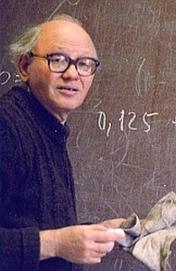
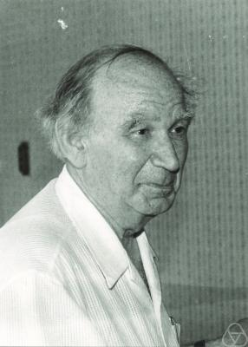
Авторы структуры АВЛ- деревьев
Г. М.Адельсон-Вельский
Е. М. Ландис

Slide 39
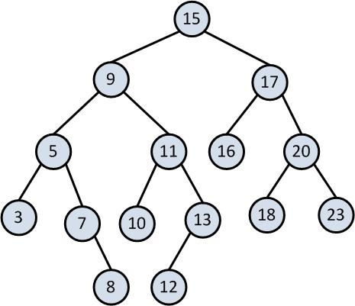
Пример АВЛ-дерева

Slide 40
Кто пользуется АВЛ-деревьями
Разработчики, которые работают с алгоритмами сортировки, хранения и поиска информации, реализуют те или иные сложные структуры. Сфера применения деревьев довольно широка, и про умение ими пользоваться могут спрашивать на собеседованиях в соответствующих отраслях.
Аналитики данных, для которых работа с информацией — профессиональная сфера деятельности. АВЛ-деревья же — это один из методов эффективно хранить информацию и быстро получать из структуры конкретные данные. Также они могут пригодиться при реализации алгоритмов работы с данными.
Математики, которые решают фундаментальные и практические задачи. АВЛ-деревья — подвид бинарных деревьев поиска, которые, в свою очередь, являются своеобразными графами. Все это относится к области дискретной математики: она частично пересекается с Computer Science и схожими направлениями.

Slide 41
Для чего нужны АВЛ-деревья
Для хранения данных. Эта структура позволяет хранить информацию в «узлах» дерева и перемещаться по ней с помощью путей, которые соединяют между собой узлы. Благодаря особому алгоритму данные хранятся относительно эффективно и с ними довольно удобно работать. Мы подробнее поговорим об этом ниже.
Для поисковых алгоритмов. АВЛ-деревья и бинарные деревья поиска в принципе — важная составная часть разнообразных алгоритмов поиска информации. Их применяют при построении поисковых систем и интеллектуальных сервисов.
Для сортировки. Хранение информации в АВЛ-дереве позволяет быстрее отсортировать данные, а задача сортировки часто встречается в IT. С помощью деревьев можно хранить и сортировать информацию в базах данных, в особых участках памяти, в хэшах и других структурах.
Для программных проверок. АВЛ-дерево может использоваться для решения некоторых стандартных задач, например для быстрой проверки существования элемента в структуре.
Для построения сложных структур. Дерево может быть составной частью более сложной структуры данных или какого-либо алгоритма, например используемого для поиска, хранения или принятия решений.
Для других задач. Деревья могут понадобиться везде, где нужны связные структуры данных, оптимизированные под определенные операции. Например, они могут быть более функциональной альтернативой связанному списку — линейной структуре данных, где в каждом элементе есть ссылка на предыдущий и/или следующий.

Slide 42
Для чего нужны АВЛ-деревья
Для программных проверок. АВЛ-дерево может использоваться для решения некоторых стандартных задач, например для быстрой проверки существования элемента в структуре.
Для построения сложных структур. Дерево может быть составной частью более сложной структуры данных или какого-либо алгоритма, например используемого для поиска, хранения или принятия решений.
Для других задач. Деревья могут понадобиться везде, где нужны связные структуры данных, оптимизированные под определенные операции. Например, они могут быть более функциональной альтернативой связанному списку — линейной структуре данных, где в каждом элементе есть ссылка на предыдущий и/или следующий.

Slide 43
Структура АВЛ-дерева
В рассматриваемых примерах программная структура АВЛ-дерева будет иметь следующий вид:
struct Tree
{
int Value;
Tree *Right, *Left;
};

Slide 44
АВЛ-деревья (AVL‑деревья)
Приведение уже существующего дерева к идеально сбалансированному - процесс сложный. Проще балансировать дерево в процессе его роста (после включения каждого узла).
Однако требование идеальной сбалансированности делает и этот процесс достаточно сложным, способным затрагивать все узлы дерева.
В 1962 году советские математики Адельсон-Вельский Г.М. и Ландис Е.А. предложили метод балансировки, требующий после включения или исключения узла лишь локальные изменения вдоль пути от корня к данному узлу, то есть времени не более O(log_2 n).
При этом деревьям разрешается отклоняться от идеальной сбалансированности, но в небольшой степени, чтобы среднее время доступа к узлам было лишь немногим больше, чем в идеально сбалансированном дереве. Такие деревья получили название АВЛ-деревьев (AVL).

Slide 45
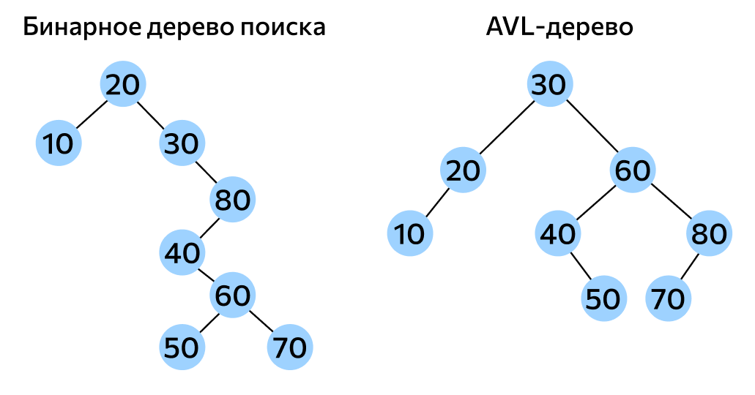
АВЛ-деревья (AVL‑деревья)

Slide 46
Особенности АВЛ-деревьев
АВЛ-дерево отличается от обычного бинарного дерева поиска несколькими особенностями:
оно сбалансировано по высоте. Поддеревья, которые образованы левым и правым потомками каждого из узлов, должны различаться длиной не более чем на один уровень;
из первой особенности вытекает еще одна — общая длина дерева и, соответственно, скорость операций с ним зависят от числа узлов логарифмически и гарантированно;
вероятность получить сильно несбалансированное АВЛ-дерево крайне мала, а риск, что оно выродится, практически отсутствует.
Сбалансированность такого дерева гарантирована, в отличие от так называемых рандомизированных деревьев, которые сбалансированы вероятностно — то есть с небольшой вероятностью структура все еще может выродиться.

Slide 47
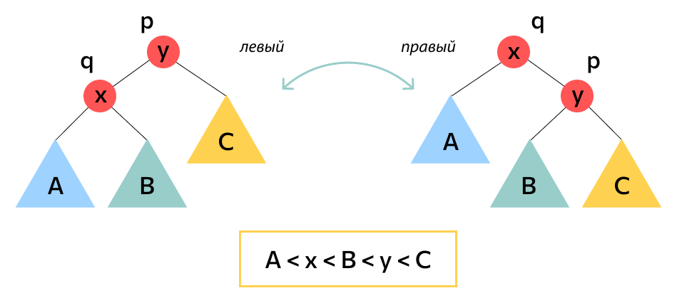
Что такое балансировка
Балансировкой называют операцию, которая делает дерево более сбалансированным. В случае с АВЛ-деревьями ее применяют, если нарушается главное правило структуры: поддеревья-потомки одного узла начинают различаться больше чем на один уровень. Если разница в количестве уровней становится равна 2 или –2, запускается балансировка: связи между предками и потомками изменяются и перестраиваются так, чтобы сохранить правильную структуру.

Slide 48
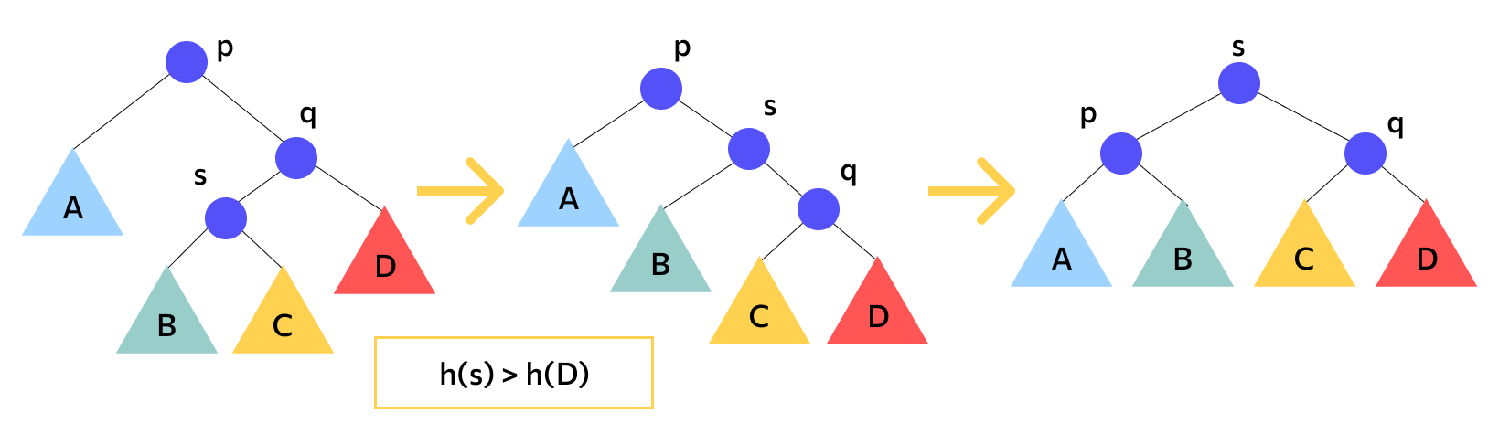
Что такое балансировка
Обычно для этого какой-либо из узлов «поворачивается» влево или вправо, то есть меняет свое расположение. Поворот может быть простым, когда расположение изменяет только один узел, или большим: при нем два узла разворачиваются в разные стороны. Большой поворот эффективен там, где не сработает обычный.

Slide 49
Вставка элемента в сбалансированное дерево
Пусть r – корень, L – левое поддерево, R – правое поддерево. Предположим, что включение в L приведет к увеличению высоты на 1.
Возможны три случая:
h_{L} = h_{R}
h_{L} < h_{R}
h_{L} > h_{R} →нарушен принцип сбалансированности, дерево нужно перестраивать
r
h_{R}
h_{L}
L
R
1

Slide 50
Добавление узла к AVL-дереву
Процедура, которая вставляет в дерево новый узел, рекурсивно спускается вниз по дереву (начиная путь с корня), чтобы найти местоположение узла (нисходящая рекурсия).
После вставки вершины, она исследует узлы в обратном порядке – к корню (восходящая рекурсия), проверяя, чтобы высота поддеревьев отличалась не более чем на единицу.
Если найдена вершина, где это условие не выполняется, то элементы сдвигаются по кругу (как - будет показано далее),чтобы сохранить выполняемость условия AVL-дерева.
‹#›
Notes:
‹#›

Slide 51
Вставка в левое поддерево
B
A
B
A
3
1
2
3
1
2

Slide 52
Вставка в правое поддерево
С
B
A
A
С
B
1
4
2
3
2
3
4
1

Slide 53
Балансировка АВЛ-дерева LL - вращение
Существует 4 вида ситуаций в которых необходима балансировка АВЛ-дерева, как правило, такие ситуации возникают по причине добавления или удаления узла из АВЛ-дерева. Рассмотрим первую из них.
Данная ситуация возникает когда дерево имеет «перевес» в левом поддереве левого потомка узла дерева, в этом случае необходимо провести балансировку малым левым вращением или LL-вращением (Left-Left Rotation).
Коэффициенты сбалансированности
-2
7
LL - вращение
-1
0
5
5
0
0
0
1
1
7

Slide 54
Балансировка АВЛ-дерева LL - вращение
Существует 4 вида ситуаций в которых необходима балансировка АВЛ-дерева, как правило, такие ситуации возникают по причине добавления или удаления узла из АВЛ-дерева. Рассмотрим первую из них.
Данная ситуация возникает когда дерево имеет «перевес» в левом поддереве левого потомка узла дерева, в этом случае необходимо провести балансировку малым левым вращением или LL-вращением (Left-Left Rotation).
Коэффициенты сбалансированности
-2
7
Tree* LL_Rotation(Tree* T2 ){
Tree* T1;
T1 = T2->Left;
T2->Left = T1->Right;
T1->Right = T2;
return T1; }
-1
0
5
5
0
0
0
1
1
7

Slide 55
Балансировка АВЛ-дерева RR - вращение
Данная ситуация возникает когда дерево имеет «перевес» в правом поддереве правого потомка узла дерева, в этом случае необходимо провести балансировку малым правым вращением или RR-вращением (Right-Right Rotation).
2
1
RR - вращение
1
0
5
5
0
0
0
7
1
7

Slide 56
Балансировка АВЛ-дерева RR - вращение
Данная ситуация возникает когда дерево имеет «перевес» в правом поддереве правого потомка узла дерева, в этом случае необходимо провести балансировку малым правым вращением или RR-вращением (Right-Right Rotation).
2
1
Tree* RR_Rotation (Tree* T1 ){
Tree* T2;
T2 = T1->Right;
T1->Right = T2->Left;
T2->Left = T1;
return T2; }
1
0
5
5
0
0
0
7
1
7

Slide 57
Балансировка АВЛ-дерева LR - вращение
Данная ситуация возникает когда дерево имеет «перевес» в правом поддереве левого потомка узла дерева, в этом случае необходимо провести балансировку комбинацией малого правого (RR) и малого левого (LL) вращений, такой способ балансировки называется лево-правым вращением (Left-Right-Rotation)
-2
-2
7
Шаг 1: RR - вращение
7
Tree* LR_Rotation(Tree* T3)
{
T3->Left = RR_Rotation(T3->Left );
return LL_Rotation(T3);
}
1
-1
1
5
0
0
5
1

Slide 58
Балансировка АВЛ-дерева LR – вращение (продолжение)
-2
7
Шаг 2: LL - вращение
Tree* LR_Rotation(Tree* T3)
{
T3->Left = RR_Rotation(T3->Left );
return LL_Rotation(T3);
}
-1
0
5
5
0
0
0
1
1
7

Slide 59
Балансировка АВЛ-дерева RL - вращение
Данная ситуация возникает когда дерево имеет «перевес» в левом поддереве правого потомка узла дерева, в этом случае необходимо провести балансировку комбинацией малого левого (LL) и малого правого (RR) вращений, такой способ балансировки называется право-левым вращением (Right-Left-Rotation)
2
2
1
1
Шаг 1: LL - вращение
-1
Tree* RL_Rotation(Tree* T1) {
T1->Right = LL_Rotation(T1->Right );
return RR_Rotation(T1);
}
1
7
5
0
0
5
7

Slide 60
Балансировка АВЛ-дерева RL – вращение (продолжение)
2
1
Шаг 2: RR - вращение
Tree* RL_Rotation(Tree* T1) {
T1->Right = LL_Rotation(T1->Right );
return RR_Rotation(T1);
}
1
5
0
5
0
0
0
7
1
7

Slide 61
Построение АВЛ-дерева
Рассмотрим процесс построения АВЛ-дерева, состоящего из последовательности чисел:
1, 15, 7, 2, 3, 4, 9, 8, 5, 6, 11, 13
0
Новый
1

Slide 62
Построение АВЛ-дерева
1, 15, 7, 2, 3, 4, 9, 8, 5, 6, 11, 13
Новый
15>1
0
15
1

Slide 63
Построение АВЛ-дерева
1, 15, 7, 2, 3, 4, 9, 8, 5, 6, 11, 13
Новый
0
15
1
15

Slide 64
Построение АВЛ-дерева
1, 15, 7, 2, 3, 4, 9, 8, 5, 6, 11, 13
Новый
7>1
1
7
1
0
15

Slide 65
Построение АВЛ-дерева
1, 15, 7, 2, 3, 4, 9, 8, 5, 6, 11, 13
Новый
1
7
1
7<15
0
15

Slide 66
Построение АВЛ-дерева
1, 15, 7, 2, 3, 4, 9, 8, 5, 6, 11, 13
Новый
1
7
1
0
15
7

Slide 67
Построение АВЛ-дерева
Разбалансировка в узле 1
Выполняем RL-поворот.
2
1
-1
15
0
7

Slide 68
Построение АВЛ-дерева
1, 15, 7, 2, 3, 4, 9, 8, 5, 6, 11, 13
0
Новый
2<7
2
7
0
0
1
15

Slide 69
Построение АВЛ-дерева
1, 15, 7, 2, 3, 4, 9, 8, 5, 6, 11, 13
0
Новый
2
7
2>1
0
0
1
15

Slide 70
Построение АВЛ-дерева
1, 15, 7, 2, 3, 4, 9, 8, 5, 6, 11, 13
0
Новый
2
7
0
0
1
15
2

Slide 71
Построение АВЛ-дерева
1, 15, 7, 2, 3, 4, 9, 8, 5, 6, 11, 13
-1
Новый
3<7
3
7
1
0
1
15
0
2

Slide 72
Построение АВЛ-дерева
1, 15, 7, 2, 3, 4, 9, 8, 5, 6, 11, 13
-1
Новый
3
7
3>1
1
0
1
15
0
2

Slide 73
Построение АВЛ-дерева
1, 15, 7, 2, 3, 4, 9, 8, 5, 6, 11, 13
-1
Новый
3
7
3>2
1
0
1
15
0
2

Slide 74
Построение АВЛ-дерева
1, 15, 7, 2, 3, 4, 9, 8, 5, 6, 11, 13
-1
Новый
3
7
1
0
1
15
0
2
3

Slide 75
Построение АВЛ-дерева
-2
Разбалансировка в узле 1
Выполняем RR-поворот.
7
2
0
1
15
1
2
0
3

Slide 76
Построение АВЛ-дерева
1, 15, 7, 2, 3, 4, 9, 8, 5, 6, 11, 13
-1
Новый
4<7
4
7
0
0
2
15
0
0
1
3

Slide 77
Построение АВЛ-дерева
1, 15, 7, 2, 3, 4, 9, 8, 5, 6, 11, 13
-1
Новый
4
7
4>2
0
0
2
15
0
0
1
3

Slide 78
Построение АВЛ-дерева
1, 15, 7, 2, 3, 4, 9, 8, 5, 6, 11, 13
-1
Новый
4
7
4>3
0
0
2
15
0
0
1
3

Slide 79
Построение АВЛ-дерева
1, 15, 7, 2, 3, 4, 9, 8, 5, 6, 11, 13
-1
Новый
4
7
0
0
2
15
0
0
1
3
4

Slide 80
Построение АВЛ-дерева
Разбалансировка в узле 7
Выполняем LR-поворот.
-2
7
1
0
2
15
0
1
1
3
0
4

Slide 81
Построение АВЛ-дерева
1, 15, 7, 2, 3, 4, 9, 8, 5, 6, 11, 13
0
Новый
9>3
9
3
-1
0
2
7
0
0
0
1
4
15

Slide 82
Построение АВЛ-дерева
1, 15, 7, 2, 3, 4, 9, 8, 5, 6, 11, 13
0
Новый
9
3
9>7
-1
0
2
7
0
0
0
1
4
15

Slide 83
Построение АВЛ-дерева
1, 15, 7, 2, 3, 4, 9, 8, 5, 6, 11, 13
0
Новый
9
3
9<15
-1
0
2
7
0
0
0
1
4
15

Slide 84
Построение АВЛ-дерева
1, 15, 7, 2, 3, 4, 9, 8, 5, 6, 11, 13
0
Новый
9
3
-1
0
2
7
0
0
0
1
4
15
9

Slide 85
Построение АВЛ-дерева
1, 15, 7, 2, 3, 4, 9, 8, 5, 6, 11, 13
1
Новый
8>3
8
3
-1
1
2
7
0
0
-1
1
4
15
0
9

Slide 86
Построение АВЛ-дерева
1, 15, 7, 2, 3, 4, 9, 8, 5, 6, 11, 13
1
Новый
8
3
8>7
-1
1
2
7
0
0
-1
1
4
15
0
9

Slide 87
Построение АВЛ-дерева
1, 15, 7, 2, 3, 4, 9, 8, 5, 6, 11, 13
1
Новый
8
3
8<15
-1
1
2
7
0
0
-1
1
4
15
0
9

Slide 88
Построение АВЛ-дерева
1, 15, 7, 2, 3, 4, 9, 8, 5, 6, 11, 13
1
Новый
8
3
8<9
1
-1
2
7
0
0
-1
1
4
15
0
9

Slide 89
Построение АВЛ-дерева
1, 15, 7, 2, 3, 4, 9, 8, 5, 6, 11, 13
1
Новый
8
3
-1
1
2
7
0
0
-1
1
4
15
0
9
8

Slide 90
Построение АВЛ-дерева
Разбалансировка в узле 15
Выполняем LL-поворот.
2
3
-1
2
2
7
0
0
-2
1
4
15
-1
9
0
8

Slide 91
Построение АВЛ-дерева
1, 15, 7, 2, 3, 4, 9, 8, 5, 6, 11, 13
1
Новый
5>3
5
3
-1
1
2
7
0
0
0
1
4
9
0
0
8
15

Slide 92
Построение АВЛ-дерева
1, 15, 7, 2, 3, 4, 9, 8, 5, 6, 11, 13
1
Новый
5
5<7
3
-1
1
2
7
0
0
0
1
4
9
0
0
8
15

Slide 93
Построение АВЛ-дерева
1, 15, 7, 2, 3, 4, 9, 8, 5, 6, 11, 13
1
Новый
5
3
5>4
-1
1
2
7
0
0
0
1
4
9
0
0
8
15

Slide 94
Построение АВЛ-дерева
1, 15, 7, 2, 3, 4, 9, 8, 5, 6, 11, 13
1
Новый
5
3
-1
1
2
7
0
0
0
1
4
9
0
0
5
8
15

Slide 95
Построение АВЛ-дерева
1, 15, 7, 2, 3, 4, 9, 8, 5, 6, 11, 13
1
Новый
6>3
6
3
-1
0
2
7
0
1
0
1
4
9
0
0
0
5
8
15

Slide 96
Построение АВЛ-дерева
1, 15, 7, 2, 3, 4, 9, 8, 5, 6, 11, 13
1
Новый
6
6<7
3
-1
0
2
7
0
1
0
1
4
9
0
0
0
5
8
15

Slide 97
Построение АВЛ-дерева
1, 15, 7, 2, 3, 4, 9, 8, 5, 6, 11, 13
1
Новый
6
3
6>4
-1
0
2
7
0
1
0
1
4
9
0
0
0
5
8
15

Slide 98
Построение АВЛ-дерева
1, 15, 7, 2, 3, 4, 9, 8, 5, 6, 11, 13
1
Новый
6
3
6>5
0
-1
2
7
0
1
0
1
4
9
0
0
0
5
8
15

Slide 99
Построение АВЛ-дерева
1, 15, 7, 2, 3, 4, 9, 8, 5, 6, 11, 13
1
Новый
6
3
-1
0
2
7
0
1
0
1
4
9
0
0
0
5
8
15
6

Slide 100
Построение АВЛ-дерева
Разбалансировка в узле 4
Выполняем RR-поворот.
2
3
-1
-1
2
7
0
2
0
1
4
9
1
0
0
5
8
15
0
6

Slide 101
Построение АВЛ-дерева
1, 15, 7, 2, 3, 4, 9, 8, 5, 6, 11, 13
1
Новый
11>3
11
3
-1
0
2
7
0
0
0
1
5
9
0
0
0
0
4
6
8
15

Slide 102
Построение АВЛ-дерева
1, 15, 7, 2, 3, 4, 9, 8, 5, 6, 11, 13
1
Новый
11
11>7
3
-1
0
2
7
0
0
0
1
5
9
0
0
0
0
4
6
8
15

Slide 103
Построение АВЛ-дерева
1, 15, 7, 2, 3, 4, 9, 8, 5, 6, 11, 13
1
Новый
11
11>9
3
-1
0
2
7
0
0
0
1
5
9
0
0
0
0
4
6
8
15

Slide 104
Построение АВЛ-дерева
1, 15, 7, 2, 3, 4, 9, 8, 5, 6, 11, 13
1
Новый
11
3
11<15
-1
0
2
7
0
0
0
1
5
9
0
0
0
0
4
6
8
15

Slide 105
Построение АВЛ-дерева
1, 15, 7, 2, 3, 4, 9, 8, 5, 6, 11, 13
1
Новый
11
3
11<15
-1
0
2
7
0
0
0
1
5
9
0
0
0
0
4
6
8
15
11

Slide 106
Построение АВЛ-дерева
Разбалансировка в узле 3
Выполняем RR-поворот.
2
3
-1
1
2
7
0
0
1
1
5
9
0
0
0
-1
4
6
8
15
0
11

Slide 107
Построение АВЛ-дерева
1, 15, 7, 2, 3, 4, 9, 8, 5, 6, 11, 13
0
Новый
13>7
13
7
0
1
3
9
-1
0
0
-1
2
5
8
15
0
0
0
0
1
4
6
11

Slide 108
Построение АВЛ-дерева
1, 15, 7, 2, 3, 4, 9, 8, 5, 6, 11, 13
0
Новый
13
13>9
7
0
1
3
9
-1
0
0
-1
2
5
8
15
0
0
0
0
1
4
6
11

Slide 109
Построение АВЛ-дерева
1, 15, 7, 2, 3, 4, 9, 8, 5, 6, 11, 13
0
Новый
13
13<15
7
0
1
3
9
-1
0
0
-1
2
5
8
15
0
0
0
0
1
4
6
11

Slide 110
Построение АВЛ-дерева
1, 15, 7, 2, 3, 4, 9, 8, 5, 6, 11, 13
0
Новый
13
7
13>11
0
1
3
9
-1
0
0
-1
2
5
8
15
0
0
0
0
1
4
6
11

Slide 111
Построение АВЛ-дерева
1, 15, 7, 2, 3, 4, 9, 8, 5, 6, 11, 13
0
Новый
13
7
0
1
3
9
-1
0
0
-1
2
5
8
15
0
0
0
0
1
4
6
11
13

Slide 112
Построение АВЛ-дерева
Разбалансировка в узле 15
Выполняем LR-поворот.
1
7
0
2
3
9
-1
0
0
-2
2
5
8
15
0
0
0
1
1
4
6
11
0
13

Slide 113
Построение АВЛ-дерева
1, 15, 7, 2, 3, 4, 9, 8, 5, 6, 11, 13. Построение завершено.
0
7
0
1
3
9
-1
0
0
0
2
5
8
13
0
0
0
0
0
1
4
6
11
15

Slide 114
Удаление узла из АВЛ-дерева
Алгоритм удаления узла из АВЛ-дерева схож с алгоритмом удаления узла из обычного бинарного дерева поиска, с единственным отличием: в АВЛ-дереве, после удаления узла может потребоваться дополнительная балансировка.
Существует 4 основных ситуации, возникающих при удаления узла из АВЛ – дерева, рассмотрим первую из них:
Случай 1: Удаление листа
0
7
0
1
3
9
-1
0
0
0
2
5
8
13
0
0
0
0
0
1
4
6
11
15

Slide 115
Удаление узла из АВЛ-дерева (случай 1)
Если узел не имеет потомков, т.е. является листом, то он просто удаляется, без каких-либо дополнительных операций. Удалим узел 6.
0
7
0
1
3
9
-1
0
0
0
2
5
8
13
0
0
0
0
0
1
4
6
11
15

Slide 116
Удаление узла из АВЛ-дерева (случай 2)
Если удаляемый узел имеет только одно поддерево, то потомственный ему узел, включая все поддерево просто переносится (перевешивается) на место удаляемого узла. Удалим узел 2.
0
7
0
1
3
9
-1
-1
0
0
2
5
8
13
0
0
0
0
1
4
11
15

Slide 117
Удаление узла из АВЛ-дерева (случай 2)
Удаляем узел 2 и переносим на его место узел 1.
0
7
0
1
3
9
-1
-1
0
0
2
5
8
13
0
0
0
0
1
4
11
15

Slide 118
Удаление узла из АВЛ-дерева (случай 3)
Если удаляемый узел имеет два поддерева, то в левом поддереве, удаляемого узла, ищется узел с наибольшим значением (самый правый узел). Если найденный узел является листом, то он просто переносится на место удаляемого узла. Удалим узел 9.
.
0
7
1
1
3
9
0
-1
0
0
1
5
8
13
0
0
0
4
11
15

Slide 119
Удаление узла из АВЛ-дерева (случай 3)
Самый правый узел в левом поддереве узла 9 - это 8. Узел 8 является листом, поэтому просто переносим узел 8 на место удаляемого узла 9.
0
7
1
1
3
9
0
-1
0
0
1
5
8
13
0
0
0
4
11
15

Slide 120
Удаление узла из АВЛ-дерева (случай 3)
Необходимо устранить разбалансировку в узле 8, выполнив RR-поворот.
0
7
1
2
3
8
0
-1
0
1
5
13
0
0
0
4
11
15

Slide 121
Удаление узла из АВЛ-дерева (случай 4)
Те же условия, что и в случае 3, только узел с наибольшим значением (самый правый узел) имеет левое поддерево (правое поддерево он не может иметь, т.к. он является самым правым). Рассмотрим этот случай на примере удаления узла 7.
0
7
1
-1
3
13
0
-1
1
0
1
5
8
15
0
0
4
11

Slide 122
Удаление узла из АВЛ-дерева (случай 4)
1) Переместим найденный узел 5 на место удаляемого узла 7, как мы это делали в случае 3. 2) Переместим (перевесим) узел 4 (левое поддерево узла 5) на место узла 5, как мы это делали в случае 2.
0
7
1
-1
3
13
1)
0
-1
1
0
1
5
8
15
0
0
2)
4
11

Slide 123
Удаление узла из АВЛ-дерева (случай 4)
Удаление завершено.
1
5
0
-1
3
13
0
0
1
0
1
4
8
15
0
11

Slide 124
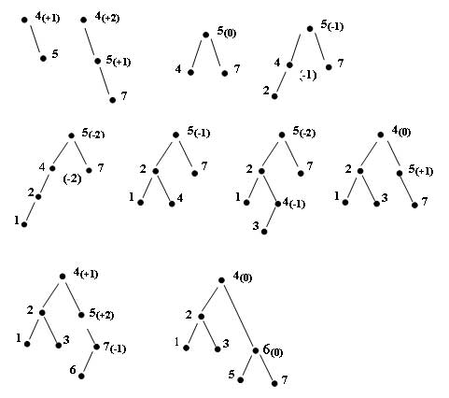
Пример построения АВЛ-дерева

Slide 125
Пример построения сбалансированного дерева двоичного поиска
Пусть S = {1, 2, 3, 4, 5, 6, 7, 8, 9, 10}
5
2
8
1
3
9
6
4
7
10

